Slide 1
MODULO 1
Introducción

Slide 2
Propósito
Este curso nace de las ganas de compartir conocimiento con quienes apenas comienzan este increíble viaje llamado universidad. Sé que aprender un lenguaje de programación puede parecer tedioso al principio, por lo que mi meta personal es guiarte a través de videos cortos, claros y directos.
Quiero demostrarte que, por más avanzada que esté la Inteligencia Artificial, la mente humana siempre tendrá la ventaja si entiende la lógica detrás de cada línea. Solo necesitamos dominar la sintaxis, comprender los atributos y saber exactamente qué estamos ejecutando. Así que, con esto en mente... ¡pasemos un rato increíble programando!

Slide 3
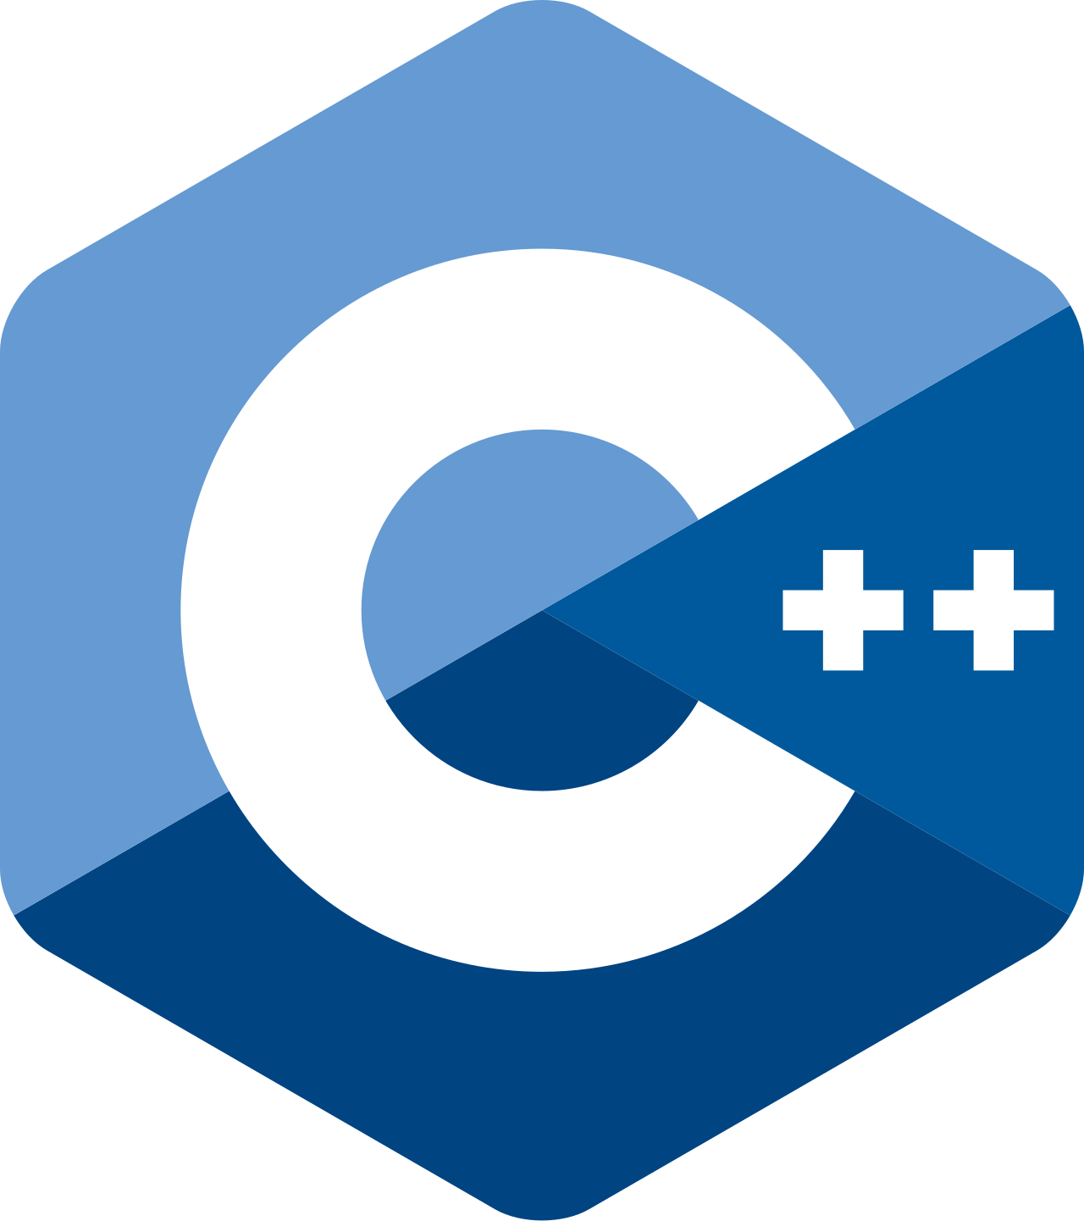
¿Qué es C++?
Es un lenguaje de programación de propósito general, C++, que amplía las habilidades del lenguaje C al incorporar nuevas particularidades, como la programación orientada a objetos.

Slide 4
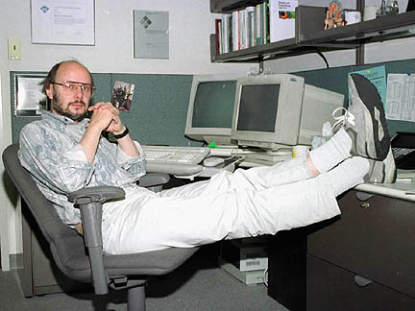
Desarrollador del Lenguaje
El creador de C++ es el científico informático danés Bjarne Stroustrup. Comenzó a desarrollar el lenguaje en 1979 en los Laboratorios Bell de AT&T, inicialmente bajo el nombre de "C con clases", buscando combinar la eficiencia del lenguaje C con características de programación orientada a objetos.

Slide 5
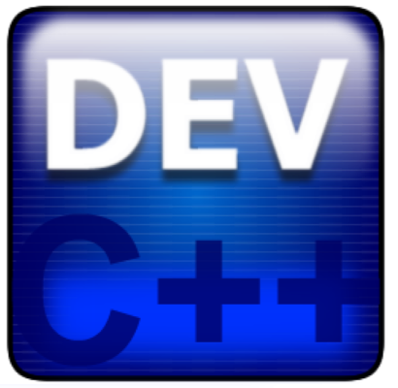
IDE por utilizar
Entorno de Desarrollo Integrado (IDE) gratuito y de código abierto diseñado para programar en los lenguajes C y C++

Slide 6
1er Programa
Digitar un Hola Mundo
Crear un comentario al principio escribiendo su nombre

Slide 7
¿Qué es Compilar?
Es el proceso de traducir un programa escrito en un lenguaje de alto nivel (como C++, Java o C) a un código de máquina binario (ceros y unos).

Slide 8
Termina el video
GRACIAS!!!

